Slide 1
La Foncière Murs-Pharma
Un projet JSC Consultants

Slide 2
Résumé de Direction
Nous proposons à quelques investisseurs de participer à la création de la Foncière Murs Pharma, spécialisée dans l’acquisition et la gestion de murs de pharmacies.
Au confluent de 3 métiers : la pharmacie, l’immobilier et la Fusacqu, ce projet s’inscrit dans la vague de l’externalisation de l’immobilier d’entreprise à fins de financement.
Pharmacies : 22000 murs, 1200 vendus/an, locataires fiables.
Immobilier d’entreprise : rdt/risque = 8/8 contre 12/27 sur le CAC.
Capitaux propres du projet : 4M€ répartis en « tickets » de 200K€ chacun.
TRI cinq ans : 9% sur valeur terminale comptable.

Slide 3
sommaire
L’immobilier :
  L’immobilier d’entreprise
  Les murs de boutique:
  « Pierre papier »
  Paris
  Couronne
  Régions
Les Pharmacies :
  Chiffres clefs
  Une pharmacie et ses murs
Avantages compétitifs :
  Origine du concept
  Originalité du concept
  confluent de métiers
  une niche sécurisée
  des compétences
  « inoxydable »
  Montage et Equipe
Business Plan résumé :
  Hypothèses
  Comptes
  Rentabilité actionnaires.

Slide 4
L’immobilier d’entreprise
La Foncière Murs-Pharma

Slide 5
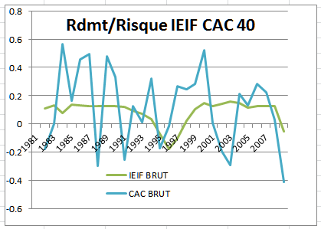
L’immobilier d’entreprise

Slide 6
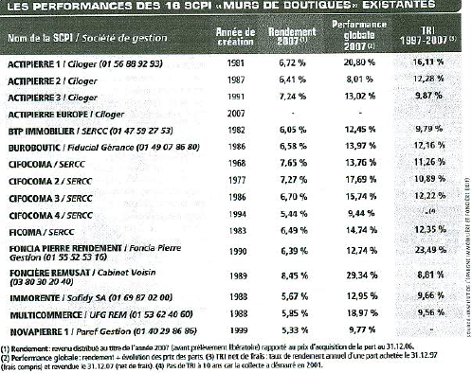
Les murs de boutiques

Slide 7
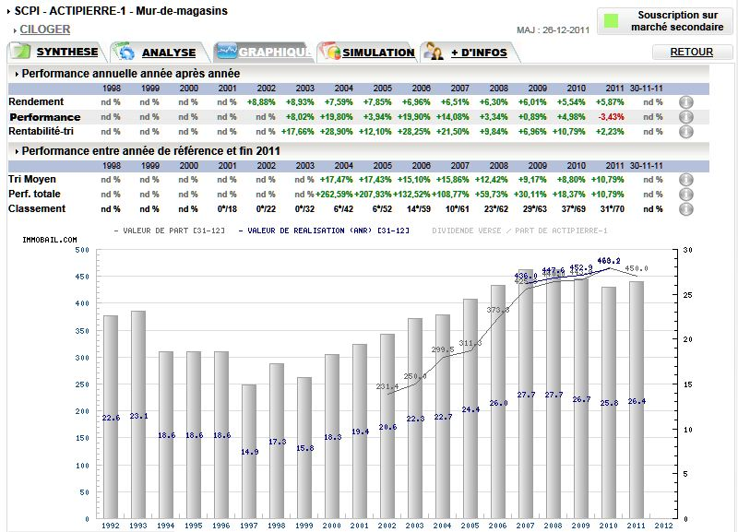
Un « vieux » (1981) véhicule « murs boutiques »

Slide 8
Paris intra muros
Moyenne : 8.9%
Ecart-type : 1.0%

Slide 9
Couronne parisienne
Moyenne : 9.1%
Ecart-type : 1.1%

Slide 10
Régions
Moyenne :10.0%
Ecart-type : 2.4%

Slide 11
La pharmacie d’officine
La Foncière Murs-Pharma

Slide 12
Pharmacies d’officine – chiffres clés
Nombre : 22 600
Habitants/pharmacie : 3000 avec numerus clausus
Principe : «une pharmacie/un pharmacien»
ordonnances/jour/pharmacie : 100
CA moyen : 1500 K€/an
La plus grosse : > 20M (invendable!)
Personnel : titulaire + 1 personne/M€
MB : 28 à 30% CA
EBE : >10% CA
Licence d’exploitation : attachée au bail
Prix du fonds de commerce : 0.86 CA TTC
Prix Fonds commerce/murs : >3
Nbre transactions/an : 1200 en croissance
Ecarts à la moyenne : faibles

Slide 13
Une pharmacie et ses murs
Paramètres moyens des murs
Superficie : 70m²
Prix : 1000 à 3000€/m²
Prix FC/Murs > 3
Taux de cap : 8 à 9%
Bail : 3/6/9 +
Bail « accroché » à la licence d’exploitation

Slide 14
Avantages compétitifs
La Foncière Murs-Pharma

Slide 15
Confluent de 3 métiers
Pharmacie d’officine
Immobilier
MURS PHARMA
Fusions Acquisitions

Slide 16
Une niche
Les pharmacies ne représentent que 3% des commerces de détail en France.
Sur 1200 transactions sur fonds de commerce pharmacies par an, nous estimons qu’un maximum de 30% (=360) feraient l’objet ou pourraient faire l’objet de dissociation entre murs et fonds de commerce.
Prendre 1 à 10% de ces transactions pour construire un parc d’une quarantaine de murs en 5 ans est raisonnable mais demande toutefois :
  un équipe dédiée et professionnelle de la pharmacie et de l’immobilier,
  un réseau de « rabatteurs »
  … qu’à notre connaissance personne n’a actuellement.

Slide 17
Un confluent de compétences
Fusions-acquisitions :
Santé-pharmacie :
Immobilier :
Gestion de patrimoine :

Slide 18
Un investissement « inoxydable »
Si déflation : inertie du bail qui assure le rendement.
Si inflation : la pierre suit, le taux de cap augmente.
Si baisse du prix de l’immobilier : le locataire est « collé » au local par la licence d’exploitation, renégociation du loyer difficile.
Comme pour tout commerce la localisation et le gestionnaire sont les 2 éléments clefs : nous sommes bien placés pour choisir.
Nous pouvons sécuriser la sortie en accordant une option d’achat au locataire lors de la prise de bail.
Evolution probable : baisse du nombre de murs de pharma par concentration sur les meilleurs emplacements qui feront l’objet d’une forte demande.

Slide 19
Montage et Equipe
La Foncière Murs-Pharma

Slide 20
Le Montage

Slide 21
L’Equipe

Slide 22
Business Plan
La Foncière Murs-Pharma

Slide 23
Hypothèses de base du BP

Slide 24
Comptes 5 ans

Slide 25
Rentabilité actionnaires
Remarque :
Cette rentabilité ne prend pas en compte les éventuelles fluctuations du prix de l’immobilier d’entreprise.

Slide 26
Merci de votre attention…
La Foncière Murs-Pharma

